Slide 1
FUNDAMENTOS DE LA GESTIÓN EMPRESARIAL
SESIÓN 3
El proceso de planeación estratégica.

Slide 2
NIVEL DE LOGRO:
Identifica las características de la planeación estratégica en un esquemas gráficos.
Reconoce la importancia del proceso de planeación estratégica en exposiciones grupales .

Slide 3
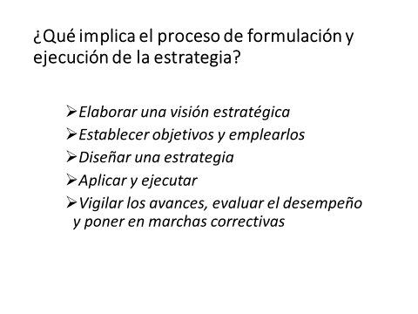

Slide 4
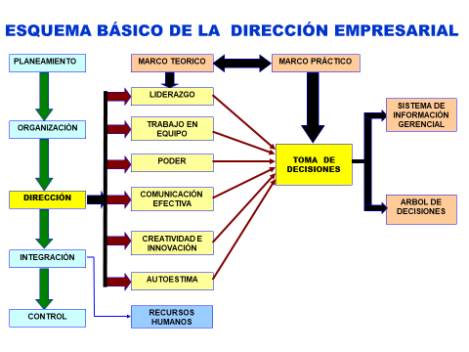

Slide 5
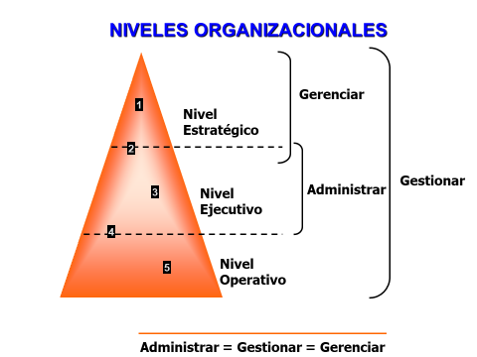

Slide 6
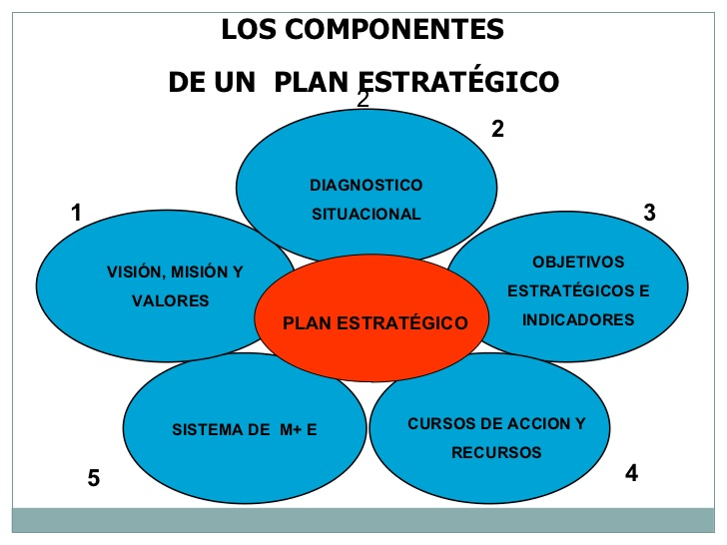
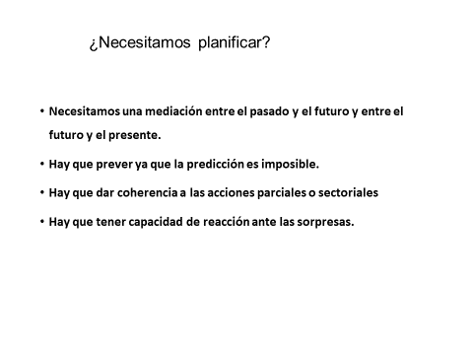

Slide 7
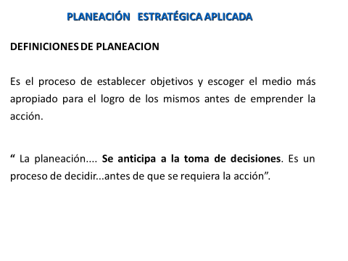


Slide 8
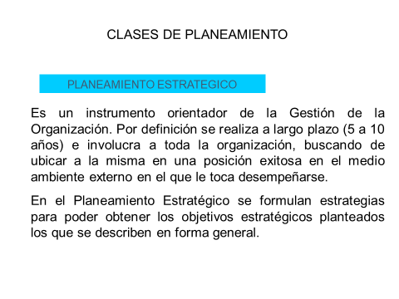
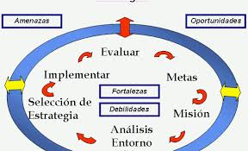

Slide 9
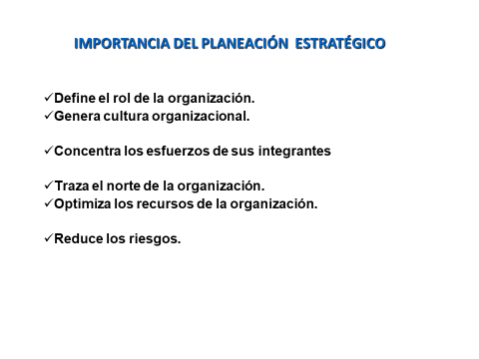


Slide 10
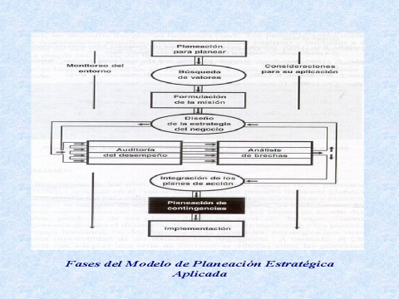

Slide 11
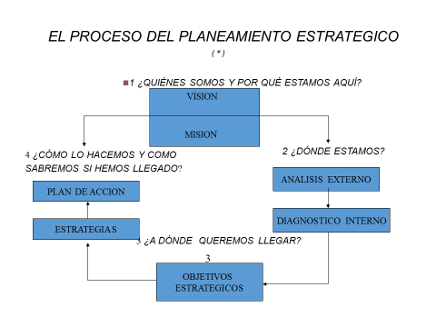

Slide 12
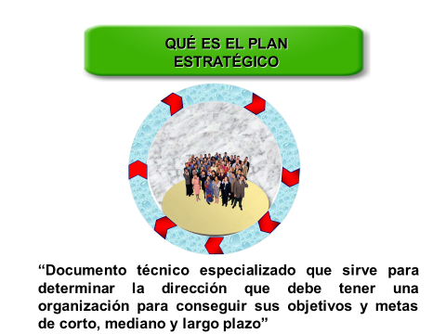

Slide 13
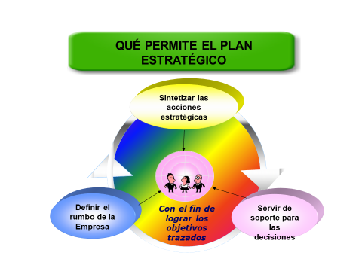

Slide 14
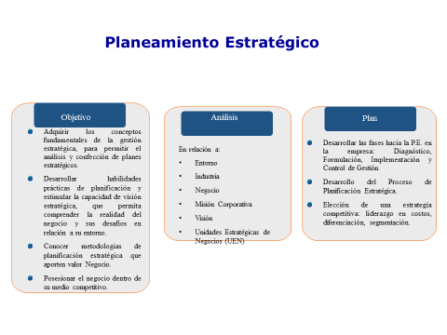

Slide 15
BIBLIOGRAFÍA:
Chiavenato, A.(1999) Introducción a la teoría General de la Administración. Ed. Mc Graw Hill .
LEVY- Levoyer, C.(2002) Gestión de las competencias. Segunda edición. Ed. Gestión 2000 SA. Barcelona.
Dávila L. C.(1992) Teorías organizacionales y administración Ed. Mc graw Hill.

